Slide 1




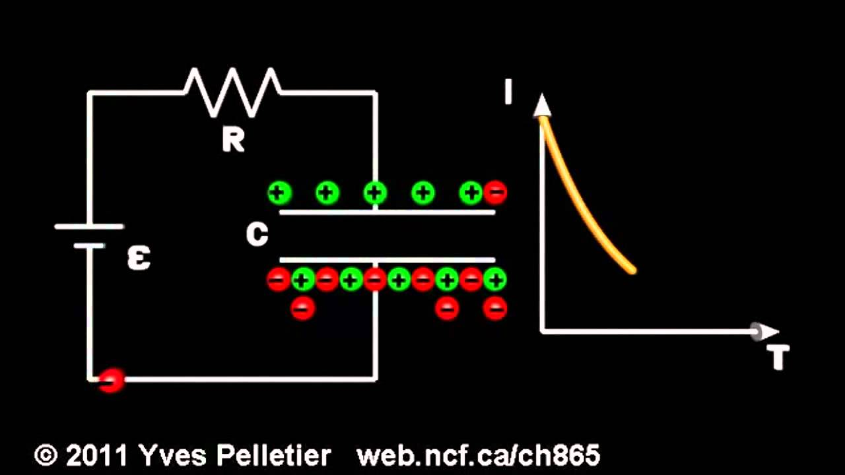


électricité
Chapitre 1
Dipôle RC
PROF

Slide 2


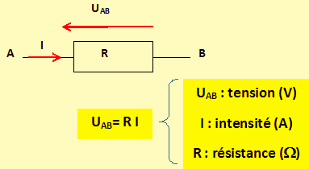

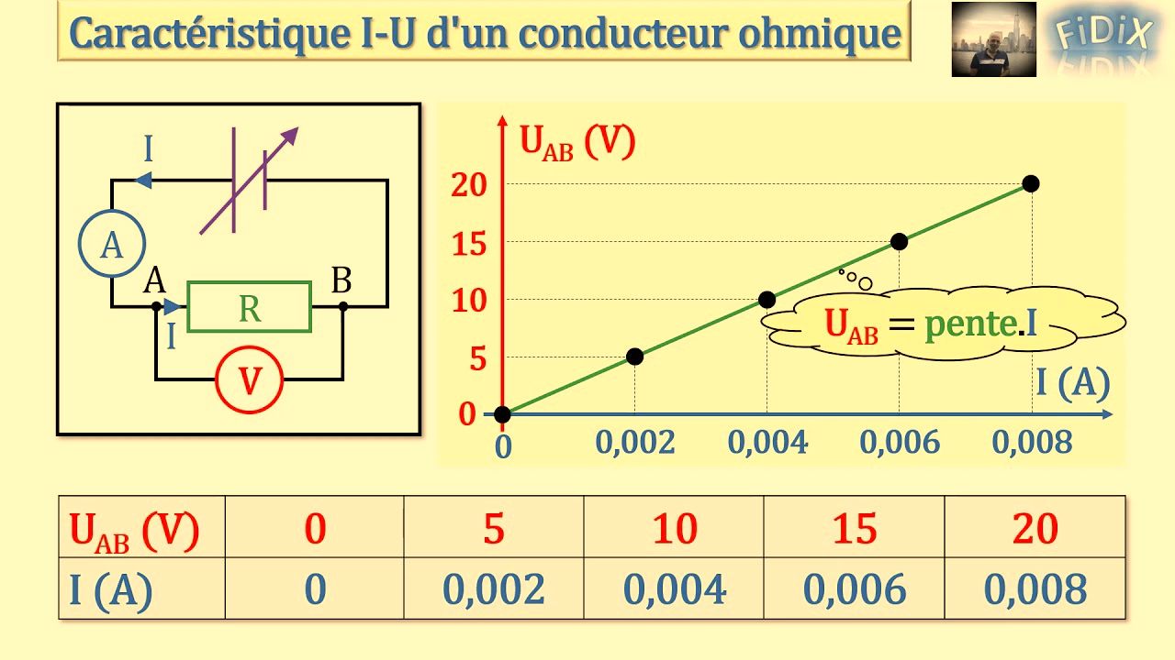

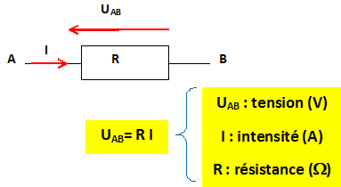
I - Introduction(Définitions)
Dipôle RC : association en série d’un conducteur ohmique de résistance R et d’un condensateur de capacité C
1 - Conducteur ohmique ( Rappel)
Un conducteur sohmique est un dipôle vérifiant la loi d'ohm . la tension a ses bornes est proportionnelle a l'intensité du courant qui le traverse
caractéristique d'un conducteur ohmique
Loi d'ohm

Slide 3
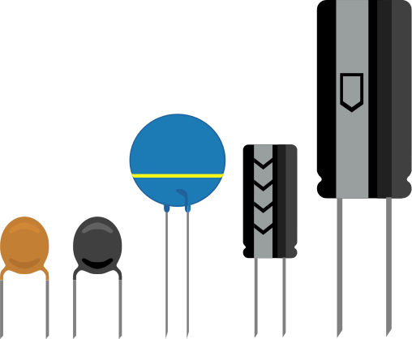

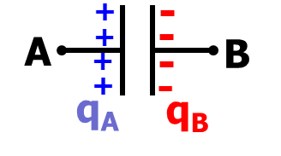


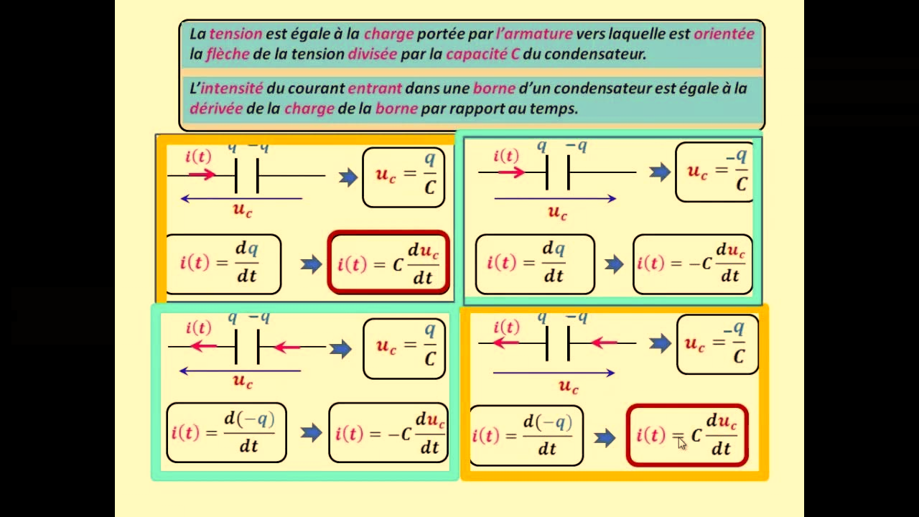
2 _- Le condensateur
a - Définition :
Un condensateur est un dipôle constitué de deux armatures métalliques parallèles, placées à des potentiels différents et séparées par un isolant ou un diélectrique.
Nous admettrons qu'à chaque instant, les armatures A et B portent des charges électriques opposées, de mêmes valeurs absolues
qA = - qB
b - Charge électrique et intensité
Symbole
L’intensité i du courant est le débit de charge électrique, circulant dans le circuit par unité de temps
(C)
(A)
(S)

Slide 4
2 _- Le condensateur
a - Définition :
Un condensateur est un dipôle constitué de deux armatures métalliques parallèles, placées à des potentiels différents et séparées par un isolant ou un diélectrique.
Nous admettrons qu'à chaque instant, les armatures A et B portent des charges électriques opposées, de mêmes valeurs absolues
qA = - qB
b - Charge électrique et intensité
Symbole
L’intensité i du courant est le débit de charge électrique, circulant dans le circuit par unité de temps
(C)
(A)
(S)

Slide 5
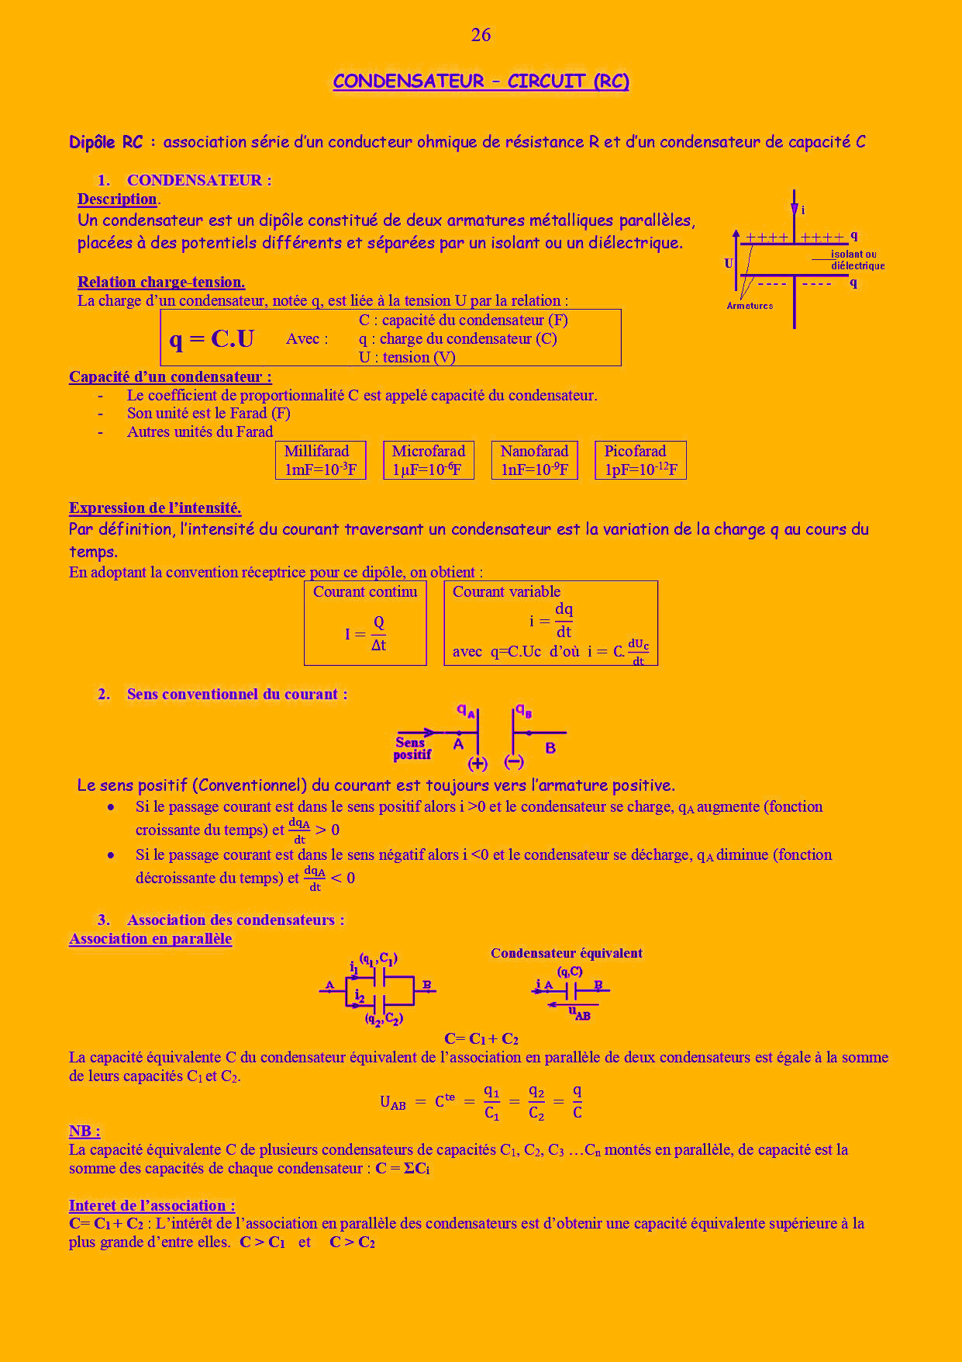


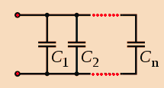



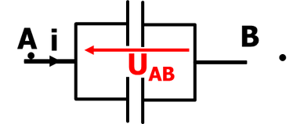
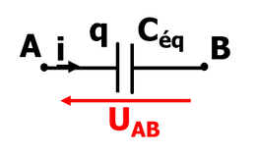


La relation entre la tension Uc et la charge q
Donc
c-Association des condensateur
Condensateurs en parallèle
Condensateurs en parallèle : plusieurs condensateurs en parallèle se comportent comme un unique condensateur de capacité équivalente à Céq telle que
Céq = C1 +C2+……. Cn
Pour deux condensateurs C1 et C2 en parallèle :
Céq = C1 +C2

Slide 6
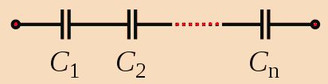

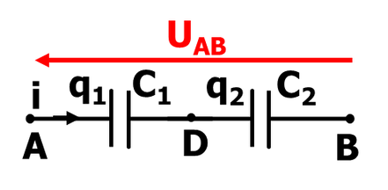
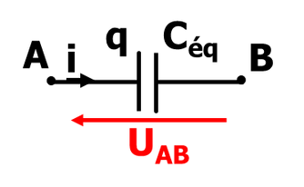

L’intérêt de l’association en parallèle des condensateurs est d’obtenir une capacité équivalente supérieure à la plus grande d’entre elles.
Condensateurs en série
Plusieurs condensateurs en série se comportent comme un unique condensateur de capacité équivalente à Céq telle que
Pour deux condensateurs C1 et C2 en parallèle :
L’intérêt de l’association en parallèle des condensateurs est d’obtenir une capacité équivalente inferieure à la plus petite d’entre elles.

Slide 7
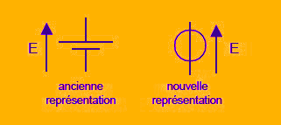

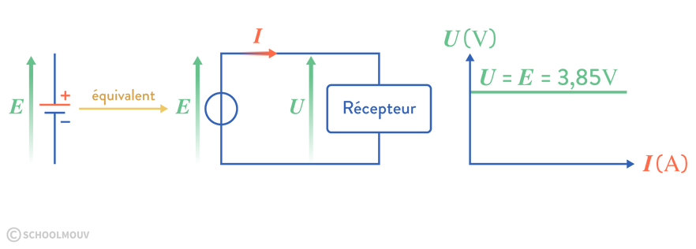

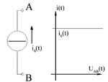
2_- Les générateurs
Le générateur idéal de tension
Une source idéale de tension est telle que U = E , quelle que soit l'intensité du courant débité. La valeur E s'appelle force électromotrice (fem)
En régime continu, E est une constante ; la caractéristique tension-courant est alors une droite parallèle à l'axe des abscisses.
Le générateur idéal de tension
Une source idéale de courant est telle que i = I = constante quelle que soit la tension qui existe à ses bornes. Même nulle !
Le courant est aussi appelé courant de court-circuit

Slide 8

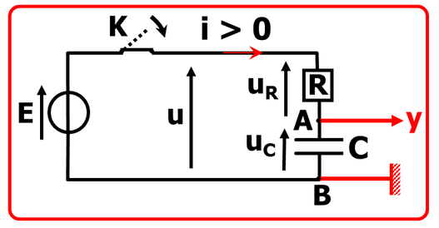
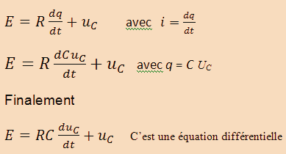
II - Charge d’un condensateur :
La charge du condensateur consiste à brancher aux bornes de ce dipôle RC un générateur de tension continue dont la valeur est égale à E.
1 - Équation différentielle vérifiée par la tension Uc .
Montage de la charge :
On considère le montage électrique suivant
A l’instant t0 = 0, on ferme l’interrupteur K. La tension aux bornes du dipôle RC passe de 0 à E
D’après l’additivité des tensions on peut écrire
U = Uc + Ur = E
et d’après la loi d’Ohm on a
Ur = R . i
Alors
E = R . i + Uc
Finalement
Équation différentielle vérifiée par la tension Uc

Slide 9
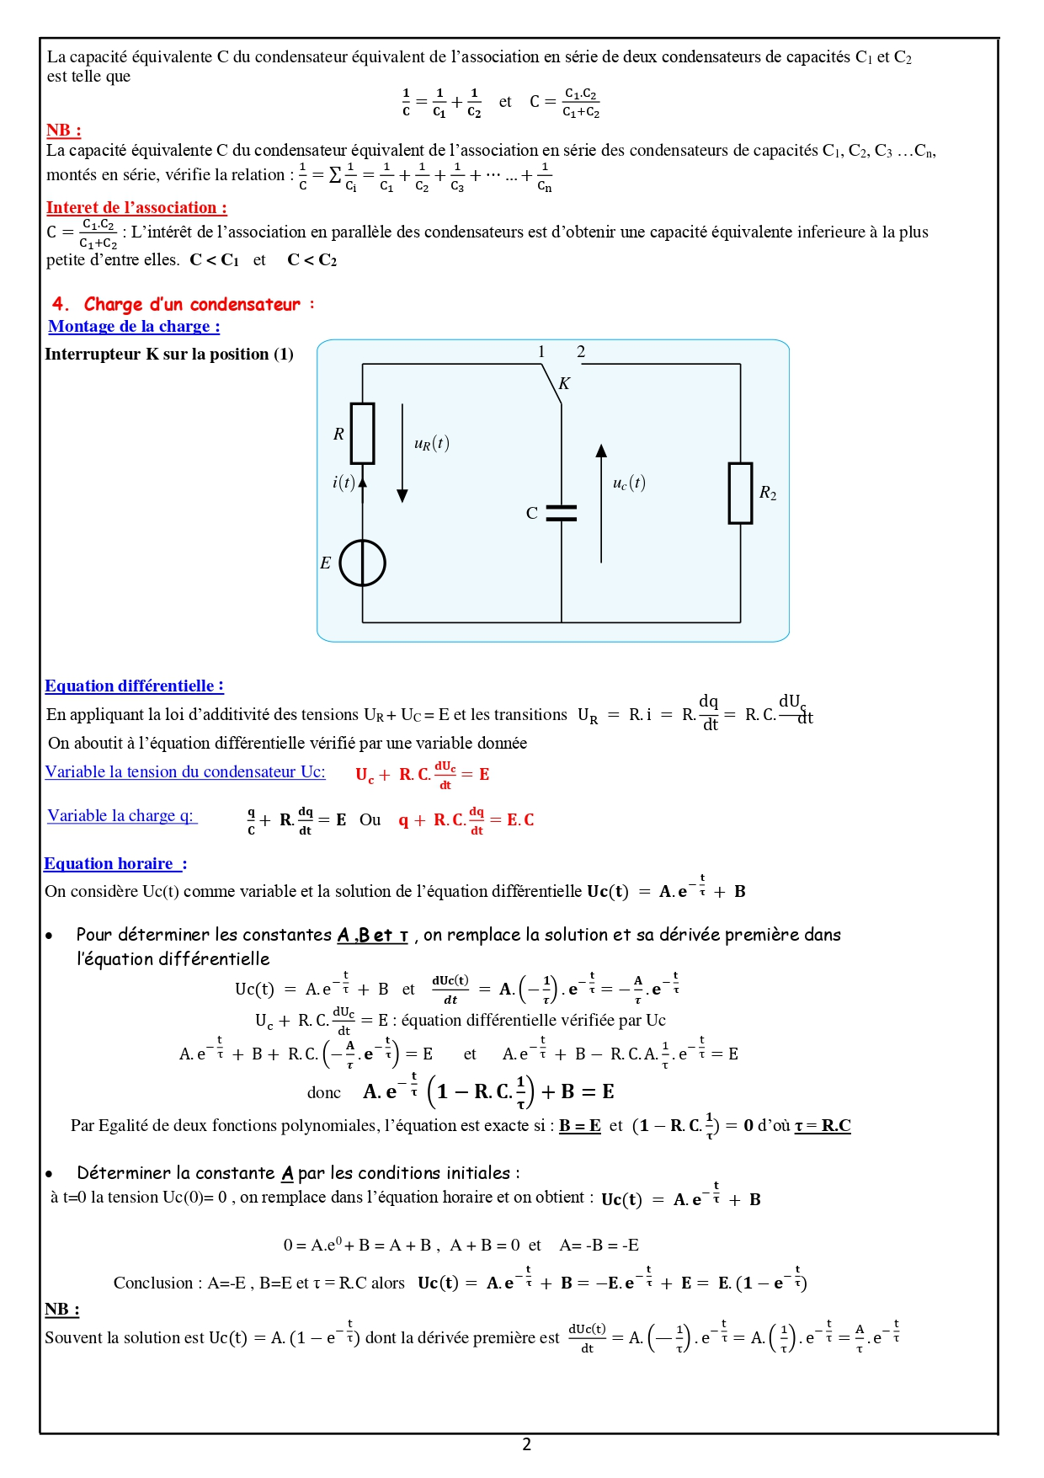
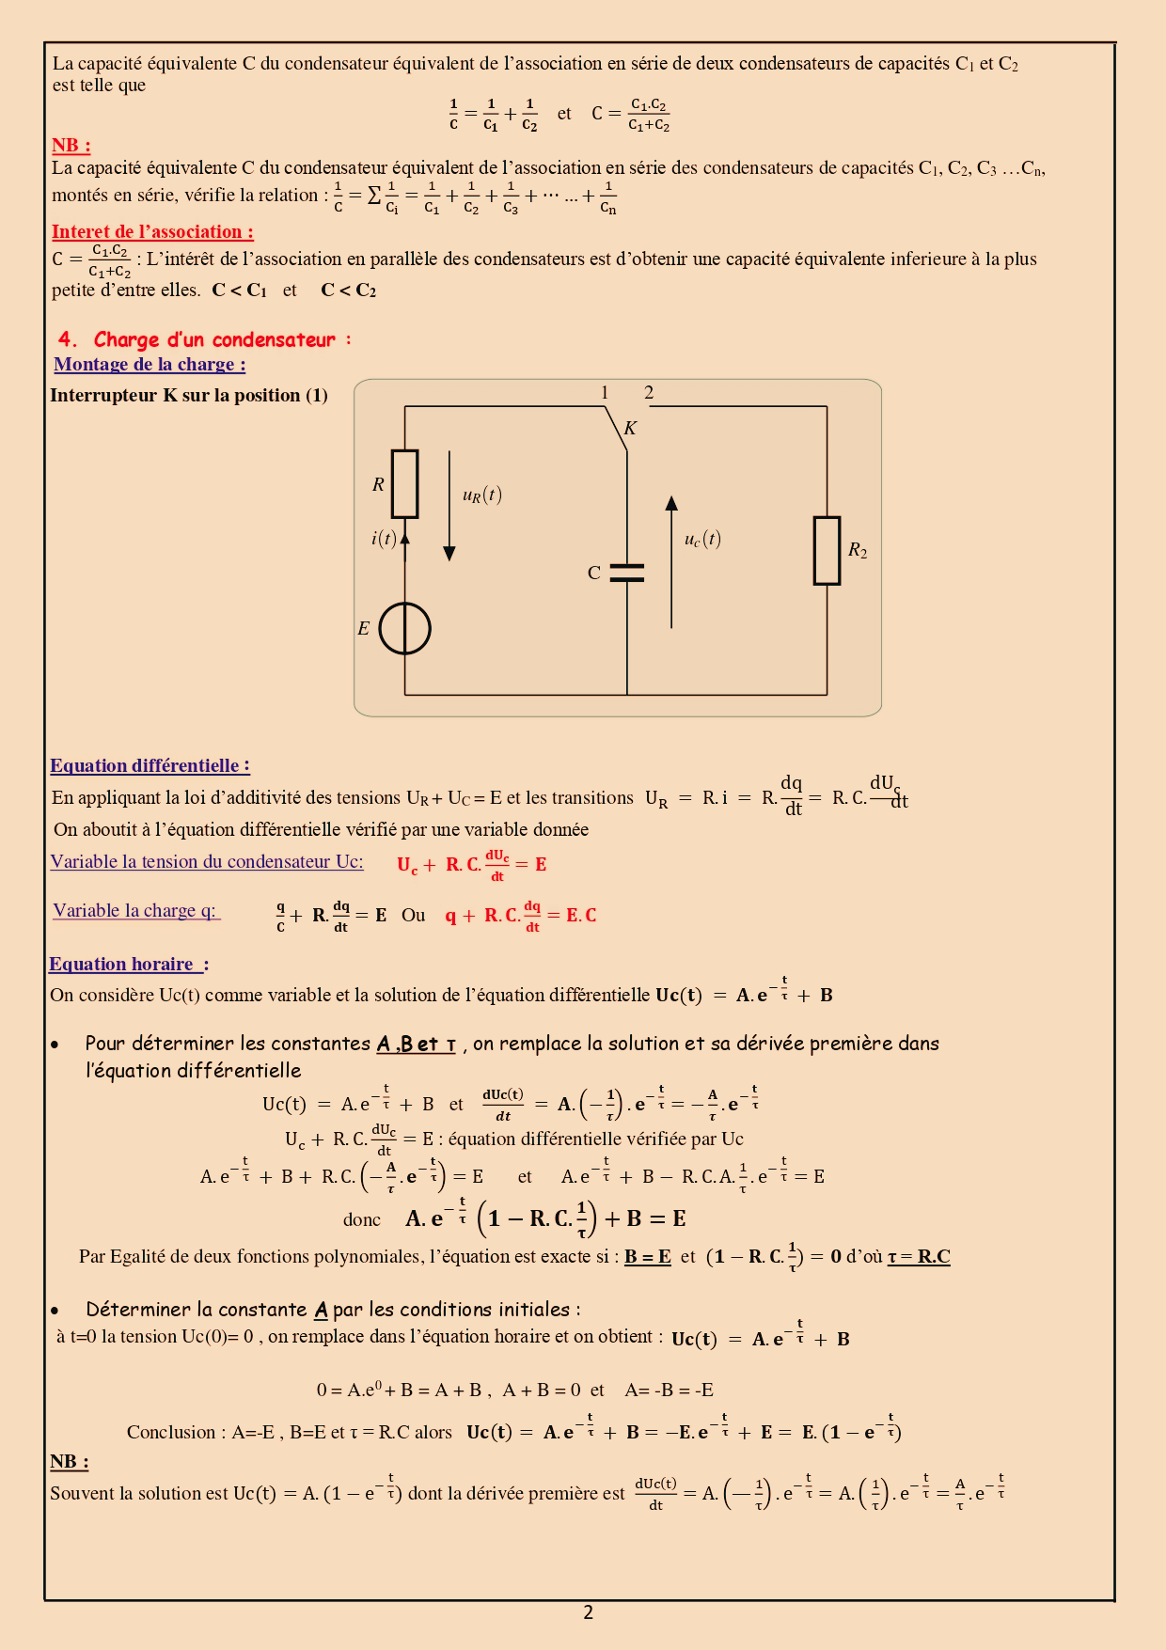


2 - Solution de l’équation différentielle
On considère Uc(t) comme variable et la solution de l’équation différentielle
Pour déterminer les constantes A ,B et τ , on remplace la solution et sa dérivée première dans l’équation différentielle
Déterminer b et τ
Par Egalité de deux fonctions polynomiales, l’équation est exacte si
Déterminer la constante A par les conditions initiales :
à t=0 la tension Uc(0)= 0 , on remplace dans l’équation horaire et on obtient
Conclusion
Alors

Slide 10

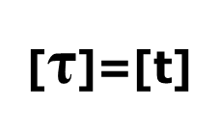
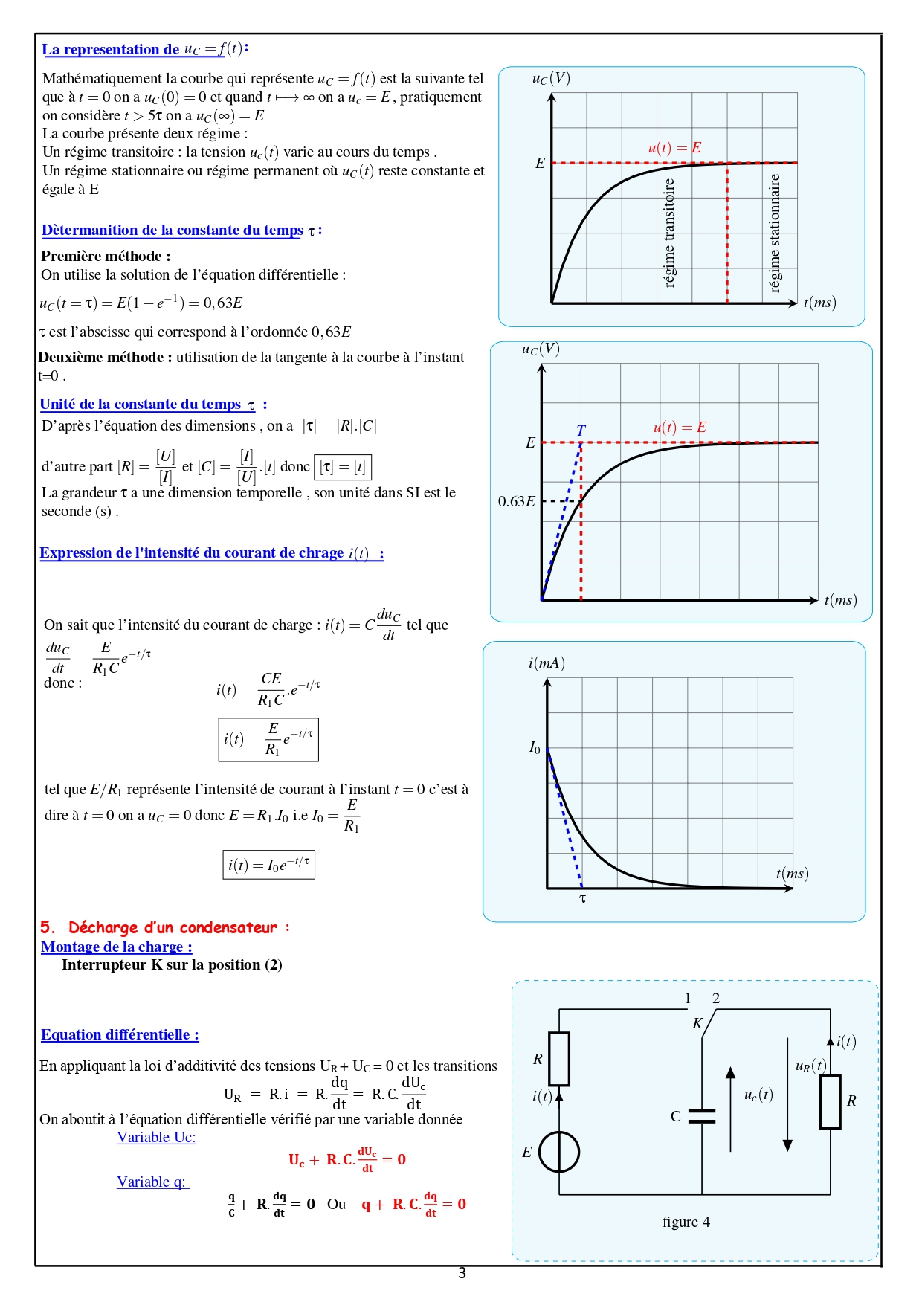




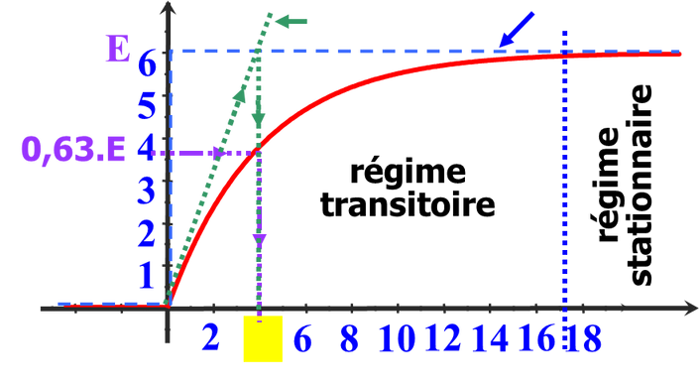
Finalement la solution s’écrit :
τ est appelée constante de temps du dipôle RC
3 - Dimension de la constante de temps τ
D’après l’équation des dimensions , on a [τ] = [R].[C]
d’autre part
Donc
τ=RC a la dimension d'une durée, s'exprime en seconde
4 - La représentation de Uc = f(t):
Mathématiquement la courbe qui représente Uc = f(t) est la suivante tel que à t = 0 on a Uc(0) = 0 et quand t → ∞ on a Uc = E ,
pratiquement on considère t > 5τ on a Uc(∞) = E
La courbe présente deux régime :
Un régime transitoire : la tension uc(t) varie au cours du temps .
Un régime stationnaire ou régime permanent où uC(t) reste constante et égale à E
Uc(t) (V)
τ
t(s)

Slide 11
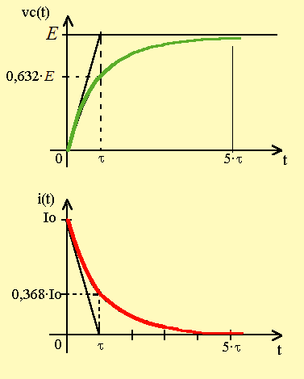
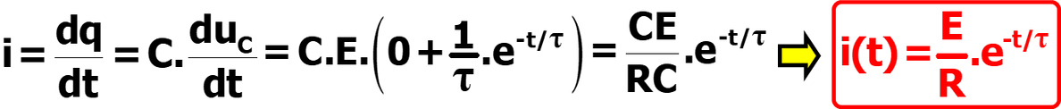

5 - Dètermanition de la constante du temps τ
Première méthode :
On utilise la solution de l’équation différentielle :
donc τ est l’abscisse qui correspond à l’ordonnée 0,63E
Deuxième méthode
La tangente à la courbe à t=0, coupe l’asymptote U=E au point d’abscisse τ
6 - Expression de l’intensité du courant de charge i(t)
On sait que l’intensité du courant de charge :
q = C.Uc
Tel que E/R représente l’intensité de courant à l’instant t = 0 noté avec

Slide 12
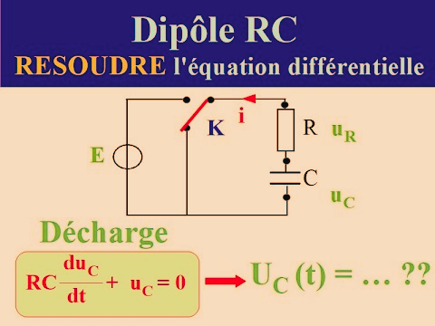
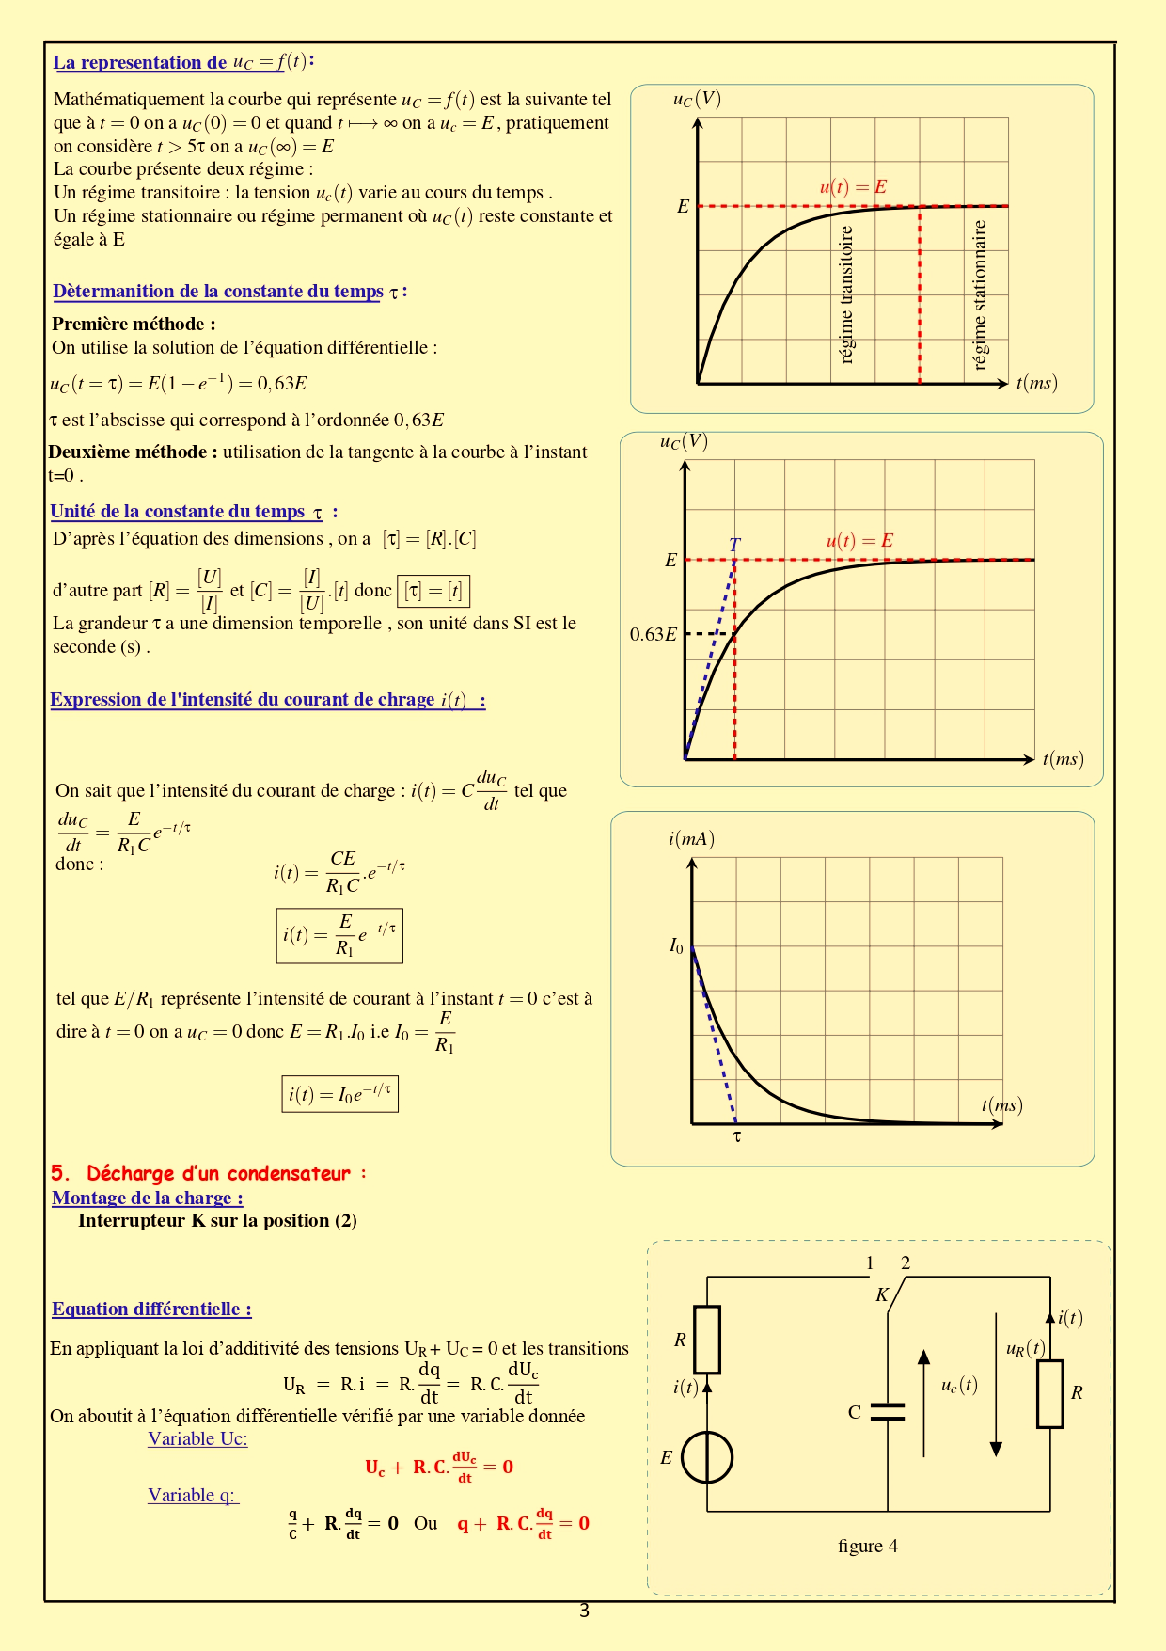


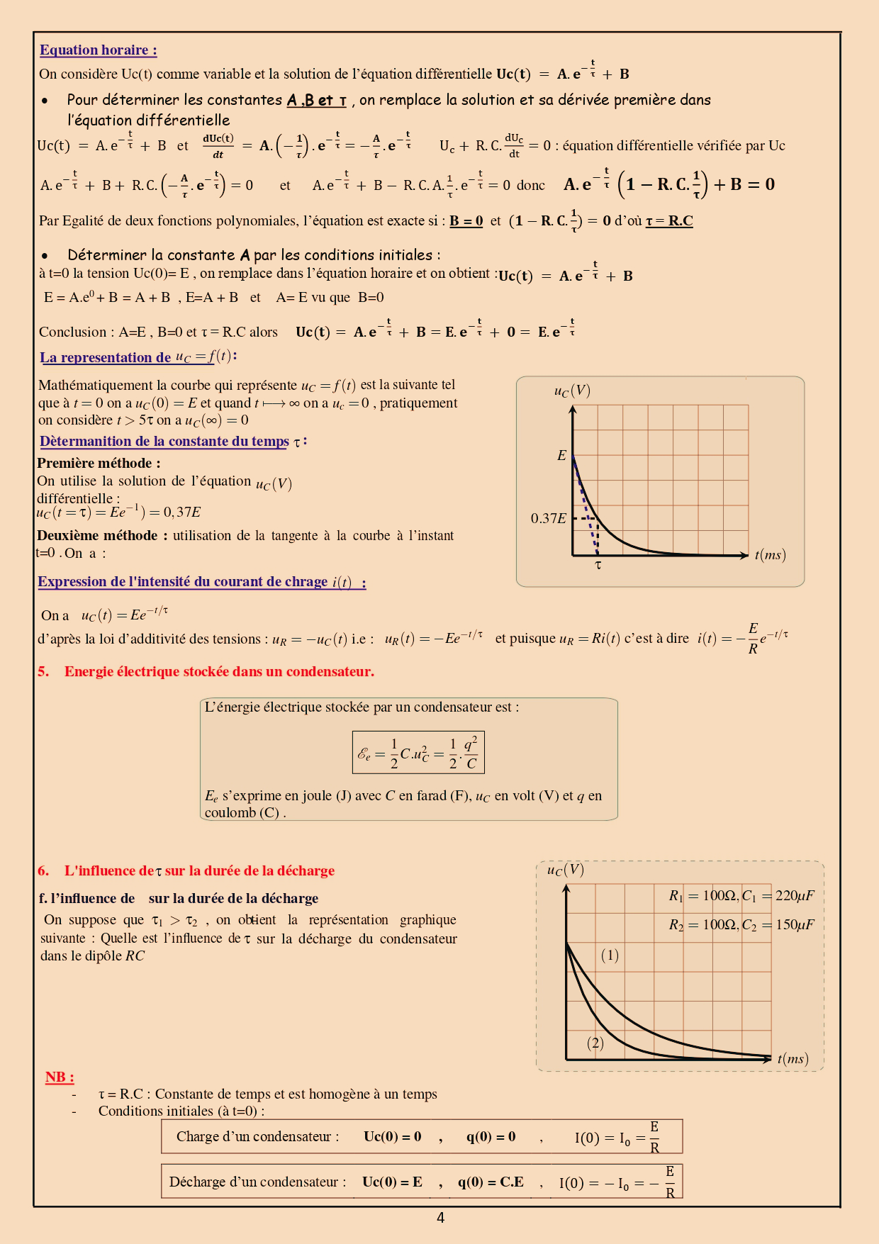
III - Décharge d’un condensateur :
Après la charge du condensateur, on bascule l’interrupteur à la position ❷ que l’on considère comme origine des dates t=0, le condensateur se décharge dans la résistance .
1 - Équation différentielle vérifiée par la tension Uc
En appliquant la loi d’additivité des tensions
Ur + Uc = 0
1
2
d'après a loi d'ohm
Ur
On aboutit à l’équation différentielle vérifié par une variable donnée
Variable Uc :
Variable q:
2 - Solution de l’équation différentielle
On considère Uc(t) comme variable et la solution de l’équation différentielle
Pour déterminer les constantes A ,B et τ, on remplace la solution et sa dérivée première dans l’équation différentielle
On a
Alors

Slide 13
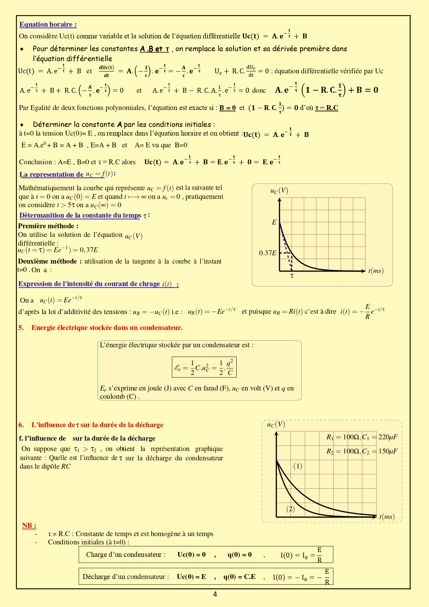

Donc
Par Egalité de deux fonctions polynomiales, l’équation est exacte si
et
d’où τ = R.C
Déterminer la constante A par les conditions initiales :
à t=0 la tension Uc(0)= E , on remplace dans l’équation horaire et on obtient :
or
alors
Donc la solution s’écrit
3 - La représentation de Uc = f(t):
Mathématiquement la courbe qui représente Uc = f(t) est la suivante tel
que à t = 0 on a Uc(0) = E et quand t → ∞ on a Uc =0
pratiquement on considère t > 5τ on a Uc(∞) = 0

Slide 14





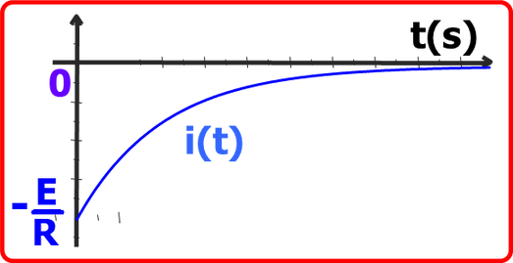

4 - Détermination de la constante du temps τ :
Première méthode :
On utilise la solution de l’équation différentielle pour t = τ
Deuxième méthode :
Utilisation de la tangente à la courbe à l’instant t=0 .
la tangente coupe l’axe des abscisses à t = τ
5 - Expression de l'intensité du courant de charge : i(t) :
On a
et d’après la loi d’additivité des tensions
alors
d’où
C’est Intensité du condensateur au cours de la décharge électrique

Slide 15
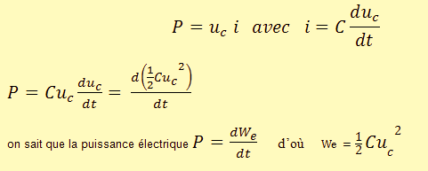


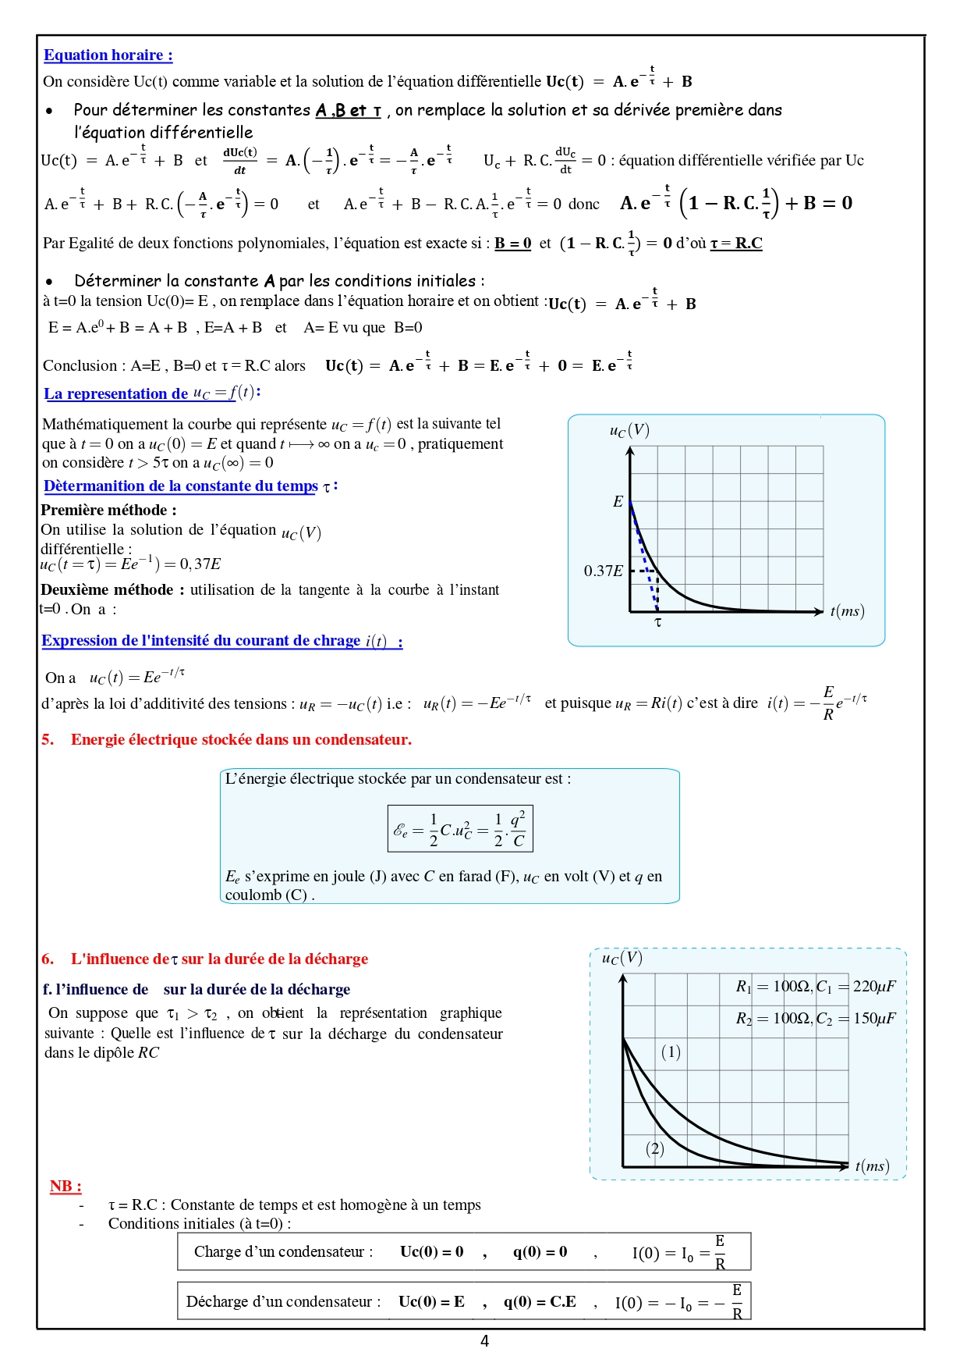


IV - Energie électrique stockée dans un condensateur.
Expression de l’énergie électrique emmagasinée dans le condensateur
La puissance délivrée par le générateur au condensateur est :
alors
On sait que la puissance électrique
d’où
L’énergie électrique stockée par un condensateur est égal à
C
PROF
ELZAAR
J
F

